Slide 1


Quisera
Senhor, neste
Natal, armar uma
árvore em meu coração
e nela pendurar, em vez de
bolas, os nomes de todos os
meus amigos. Os amigos de longe,
os de perto.Os antigos e os mais recentes.
Os que vejo a cada dia e os que raramente
encontro. Os sempre lembrados e os que às vezes
ficam esquecidos.Os das horas difíceis e os das horas
alegres. Os que, sem querer, eu magoei, ou sem querer
me magoaram. Aqueles a quem conheço profundamente e
aqueles a quem conheço apenas a aparência. Os que pouco me
devem e aqueles a quem muito devo. Meus amigos humildes e meus
amigos importantes. Os nomes de todos que já passaram pela minha vida.
Uma árvore de raízes muito profundas para que seus nomes nunca sejam
arrancados do meu coração. De ramos muito extensos para que novos nomes
vindos de todas as partes venham juntar-se aos existentes. Uma árvore de
sombras muito agradáveis para nos agasalhar neste Natal.
E que nossa
amizade seja
um momento
de repouso
nas lutas da vida.

Slide 2
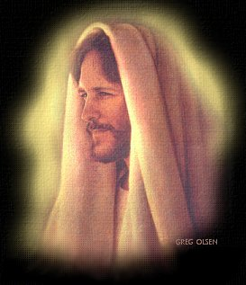
Nesse momento em que paramos
para festejar o nascimento de Cristo
e a chegada do Ano Novo,
quero elevar minhas preces
lhe desejando muita Saúde e Paz,
estendendo meus votos aos seus familiares.
Abraços

